Slide 1
Harezmî Eğitim Modeli

Slide 2
Harezmî
780 yıllarında Türkistan'ın, Harezm bölgesinde doğmuştur (Bugünkü Özbekistan topraklarında doğmuştur). Babası İl Arslan Bey, annesi Terke Hatundur. Bilimsel çalışmalarını matematik, astronomi ve eğitim üzerine yoğunlaştırmıştır. Matematikte sıfırı ilk defa bulup kullanan kişi olarak bilinir. Bir ve iki bilinmeyenli denklemlerin çözüm yollarını göstermiştir. Gök bilimleriyle ilgili çalışmalarını Bağdat ve Şam’da yapmıştır. Bilgisayar programlarında kullanılan bir ve sıfır ile işlem yapmıştır. Kodlama programının mucidi olarak kabul edilir.

Slide 3
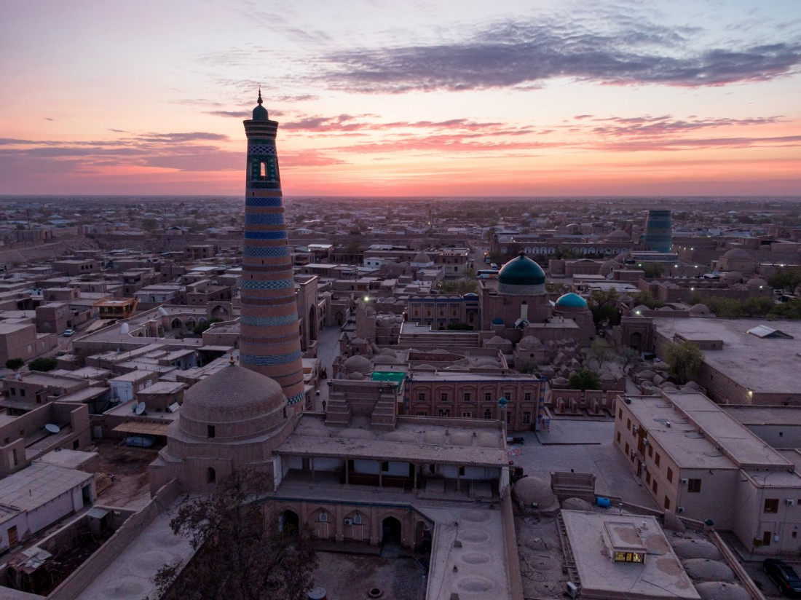

Slide 5
Harezmî ve Eğitim
Harezmî eğitim anlayışına yenilikler getirmiştir. Bir insanın bir çok özelliklerinin bulunduğunu, tek bir yöntem ile eğitim ve öğretimin yapılamayacağını, yaratılışından getirdiği kabiliyetlere göre eğitim öğretim yöntemlerinin de değişeceği tezini ilk defa ortaya atmıştır.
Harezmî eğitim modelinde hayattaki problemleri önce tanımlamış daha sonra problemlerin çözümü için algoritmayı önermiştir.
Algoritma: Bir problemin çözümünde sonuca ulaşmak için basamaklar belirleme ve her basamağı geçerek problemi çözme.

Slide 6
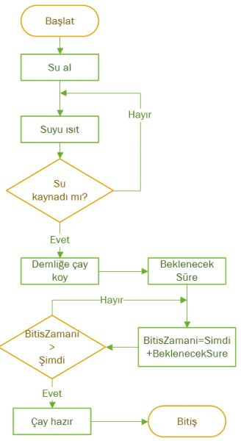
Örneğin çay yapmanın algoritması şöyledir;

Slide 7
Harezmi Eğitim Modelini Hayatımızda Nasıl Uygularız
Gerçek hayatta bir çok problemle karşılaşırız. Karşılaştığımız problemleri çözmek için öğrendiklerimiz, elimizdeki teknolojiler, problem ile ilgili bilimsel veriler, problemle ilgili başka insanların görüşleri gibi çözüm önerileri vardır. Harezmî’nin eğitim anlayışına göre problemin bir çok boyutu ve bir çok çözüm yolu vardır. Problemleri çözerken tek bir yöntemle değil bir çok yöntem ve algoritmayı devreye sokarak çözebiliriz.

Slide 8
Örnek
Hastalık insan için bir problemdir. Bu problemin çözümü için doktora düşen, bireye düşen, topluma düşen birden fazla sorumluluk vardır. Bireye düşen dengeli beslenmesi, egzersiz yapması, hayatından zarar verici maddeleri çıkarmasıdır. Doktora düşen hastalığı teşhis etmesi, uygun ilacı vermesi, hastalığın teşhisinde bilimsel veri odaklı çalışması ve hastayı iyileştirecek tavsiyelerde bulunmasıdır. Topluma düşen görevler ise kişiye ümit ve moral aşılaması, hastaya zarar verebilecek maddeler teklif etmemesi, hastaya gerekli yardımı yapmasıdır.

Slide 9
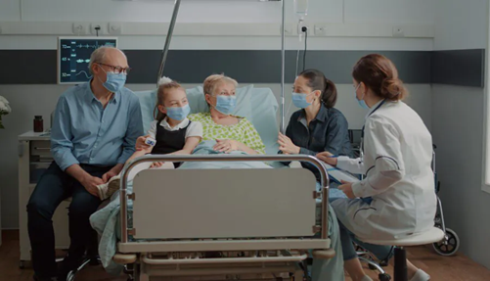

Slide 10
Problem; Sözünde durmamak, borcunu zamanında ödememek. Bu problemin anne ve babaya eğitim kurumlarına, topluma, hukuka, teknolojiye düşen bir çok yönü vardır.
Anne ve baba hak, adalet kavramını ev içerisinde yaşamalı ve çocuğa örnek olmalıdır.
Eğitim kurumları işleri zamanında yapmalı, öğrencilere verdiği sözleri yerine getirmede örnek olmalıdır.
Toplum sözünde durmayan (borcunu zamanında ödemeyen) insanlara itibar göstermeyerek sosyal yaptırım uygulamalıdır.
Hukuk zamanında ödenmeyen borçlar için kanunlarla yaptırım uygulamalıdır.
Teknoloji ile ilgili taraflar bir birlerine borcu ödemenin zamanı geldiğini mesaj, mail gibi yöntemlerle bilgilendirmelidir

Slide 11
Başarı Algoritması
Dersi dinle
Not al
Anlamadıklarını öğretmene sor
Evde tekrar et
Başarı

Slide 12
Sağlık Algoritması
Dengeli beslen
Egzersiz yap
Temizliğine dikkat et
Yeterince uyu
Zararlı alışkanlıklardan uzak dur
Hava şartlarına göre giyin
Gereksiz strese girme, problemlerini konuşarak çöz
Kavgadan uzak dur
Sağlıklı ol

Slide 13
Milli eğitim bakanlığı disiplinler arası yaklaşım.
Milli eğitim bakanlığı disiplinler arası yaklaşımı benimsemiştir. Harezmî’nin bilime ve eğitime yaptığı katkıların anısına bu modele ‘Harezmî disiplinler arası yaklaşım’ ismi vermiştir. Bu modelde öğrencinin çoklu zekası göz önünde bulundurulmuş, probleme değişik açılardan bakabilmesi amaçlanmıştır. Bu modelde öğrenci teknolojik verilerden ve cihazlardan yararlanmalı, yeni yöntemler bulmalıdır. Bu eğitim sistemi pilot olarak 2023 yılından itibaren bazı okullarda uygulanmaya başlamıştır. Bir problem öğrenciler ve öğretmenler tarafından bir çok yönüyle ele alınmış, problemin çözümü için gerekli algoritmalar (işlem basamakları ve sonuç) şemalaştırılmıştır. Problemin çözümü için öğrenciler, öğretmenler, sivil toplum kuruluşları, teknolojik veriler, gelenek ve inançlarımız devreye sokularak problemlere çözüm yolu aranması benimsenmiş ve uygulamaya geçilmiştir.

Slide 14
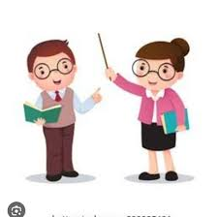

Slide 15
Bizi dinlediğiniz için teşekkür ederiz

